Slide 1
Clase 7: Flexión y esfuerzo en vigas
Universidad de Santiago de Chile (USACH)
Facultad de Ingeniería - Departamento de Ingeniería Mecánica
Av. Bdo. O’Higgins 3363 - Santiago - CHILE
Ingeniería Civil Mecánica
Marzo - 2018

Slide 2
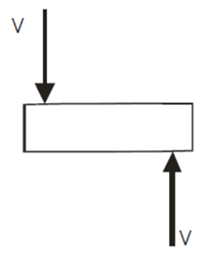
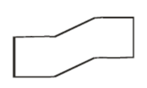
Casos de resistencia de materiales
Fuerza de tracción o compresión
Fuerza Cortante

Slide 3
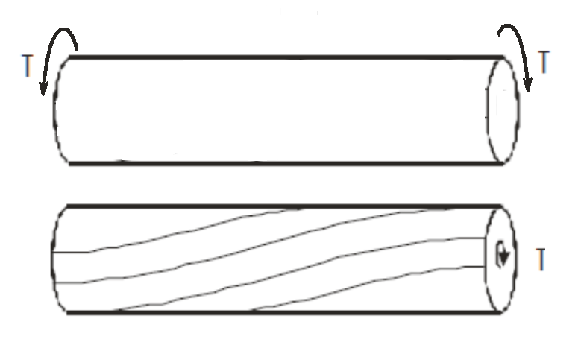
Clasificación de fuerzas internas
Momento Torsor

Slide 4
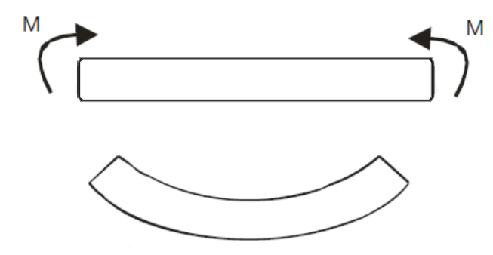
Clasificación de fuerzas internas
Momento flector

Slide 5
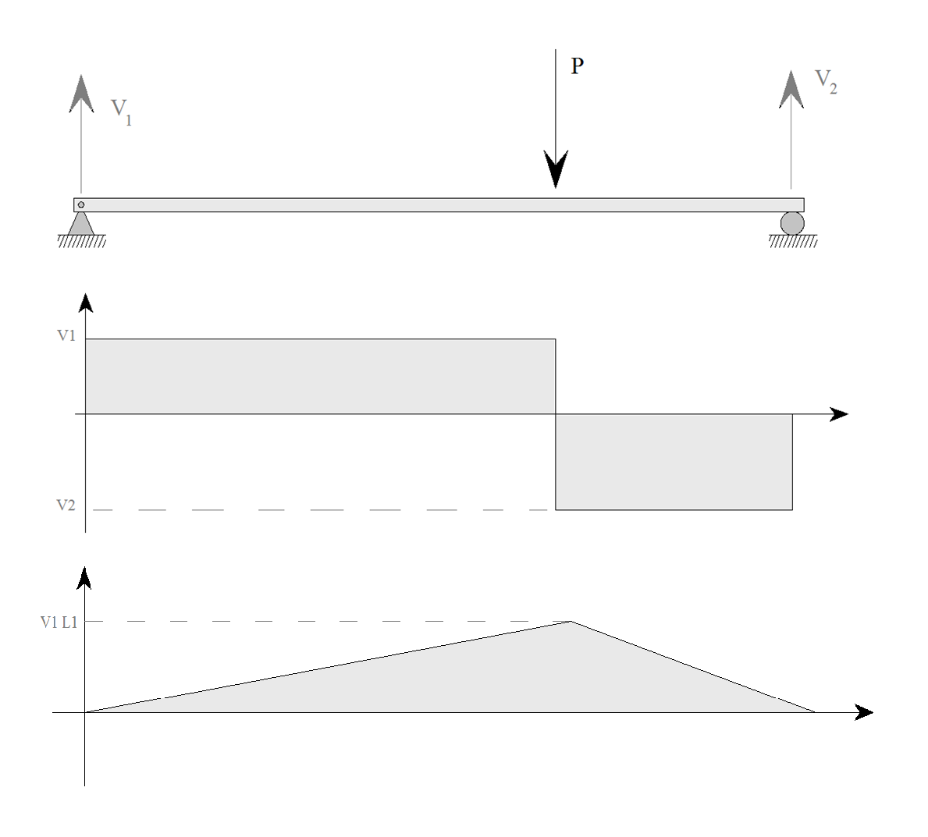
Diagramas de momento flector y fuerza cortante

Slide 6
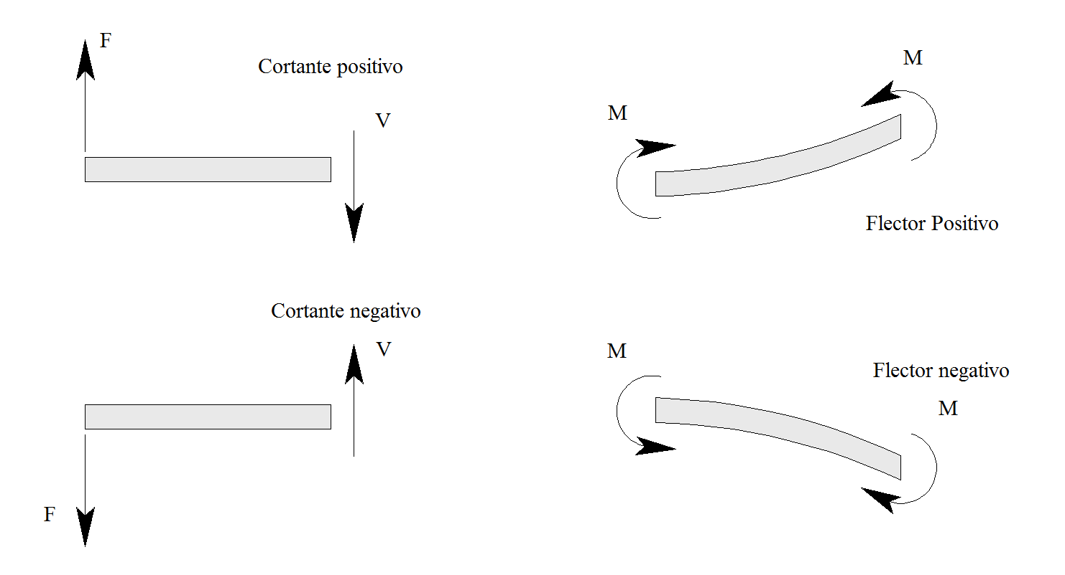
Convención de signos
Se sigue la siguiente convención de signos:

Slide 7
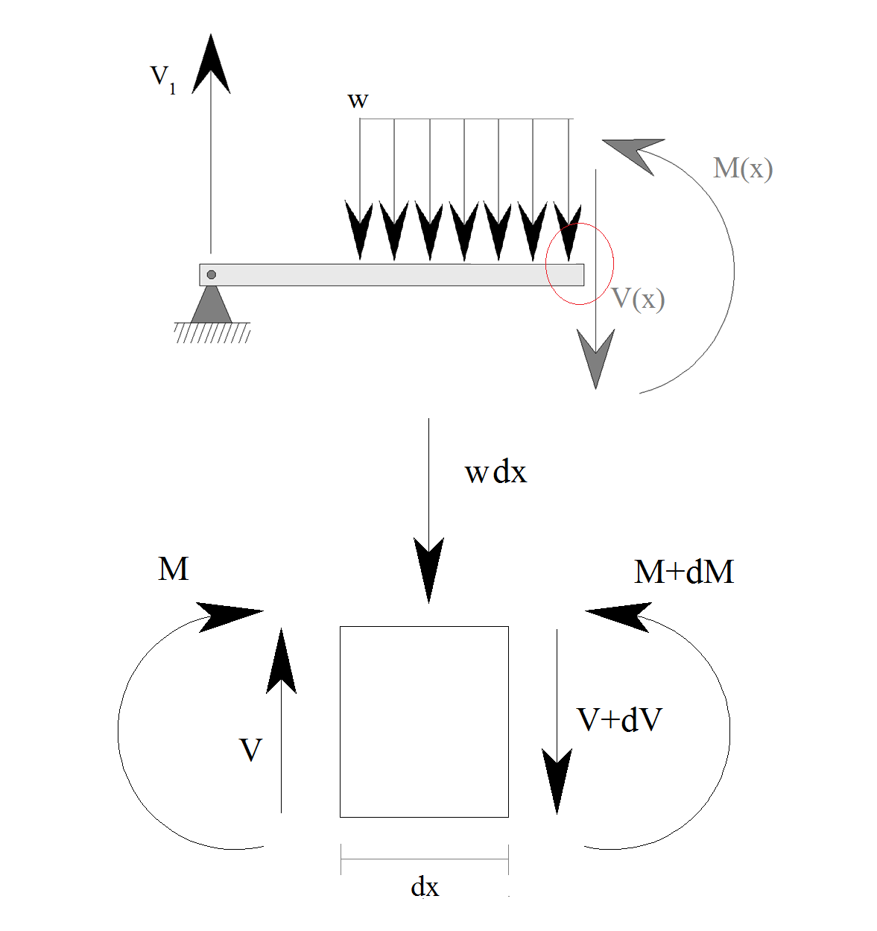
Relación del cortante y del flector

Slide 8
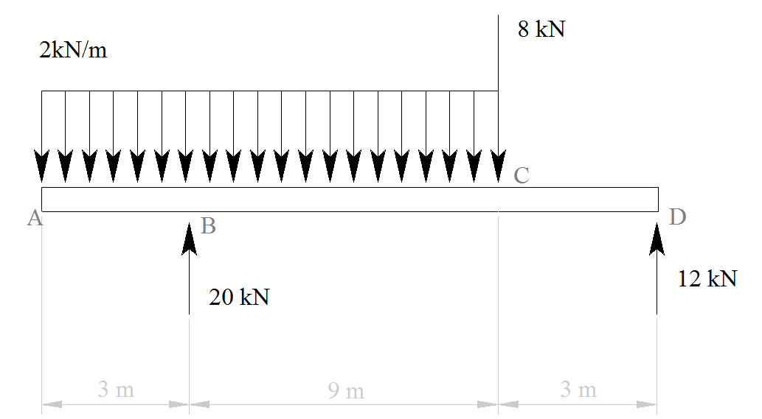
Ejemplo

Slide 9
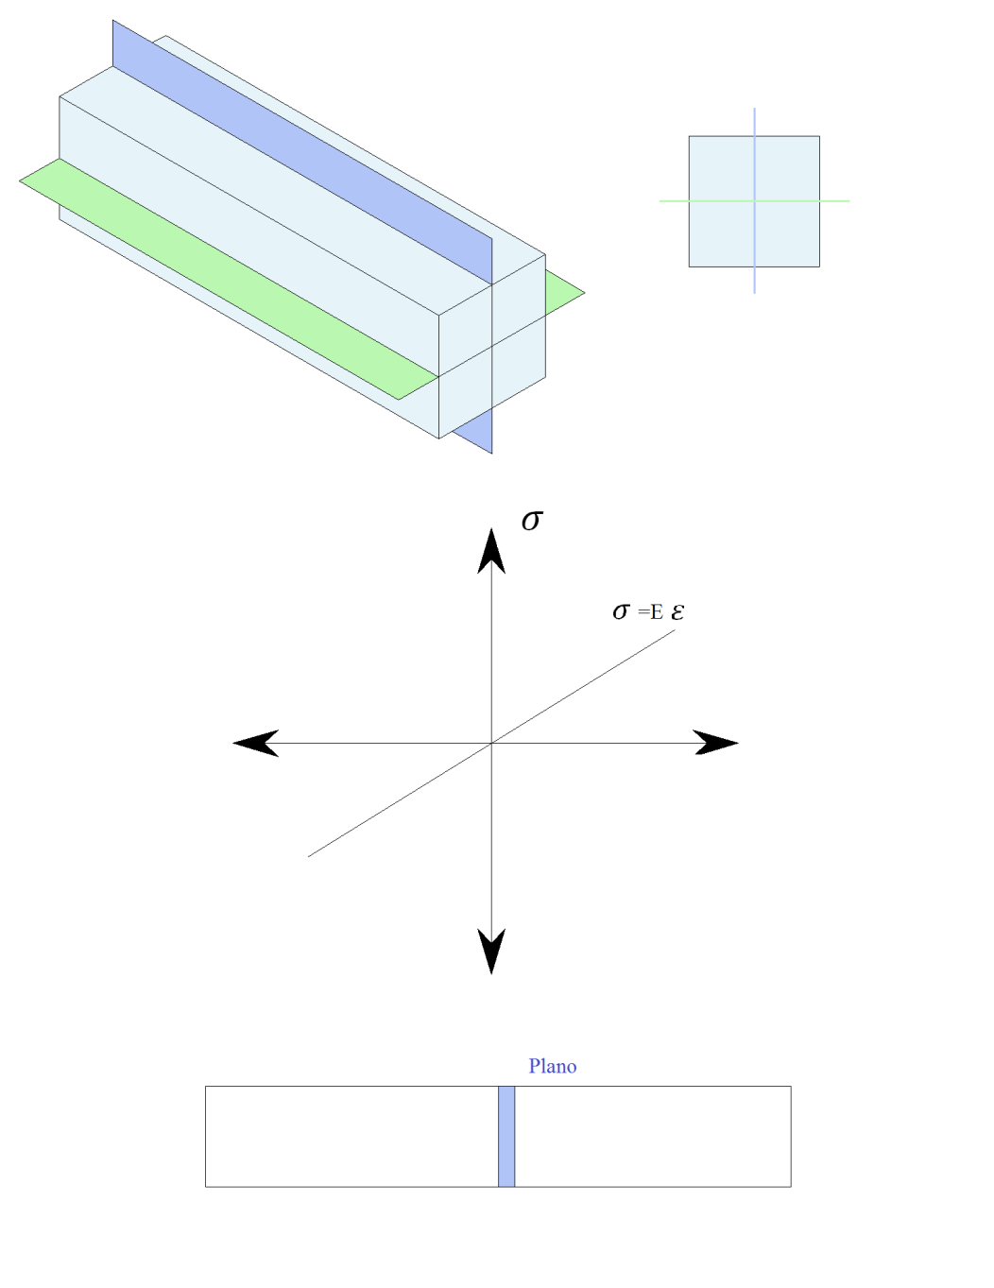
Esfuerzos en vigas
Hipótesis a seguir:
La viga es recta y prismática.
La viga es de material homogéneo ( a tracción y compresión)
La viga tiene 2 planos principales, por donde pasan las cargas.
No existe alargamiento en el plano contenedor de momento (neutro).
Los planos transversales se mantienen planos.

Slide 10
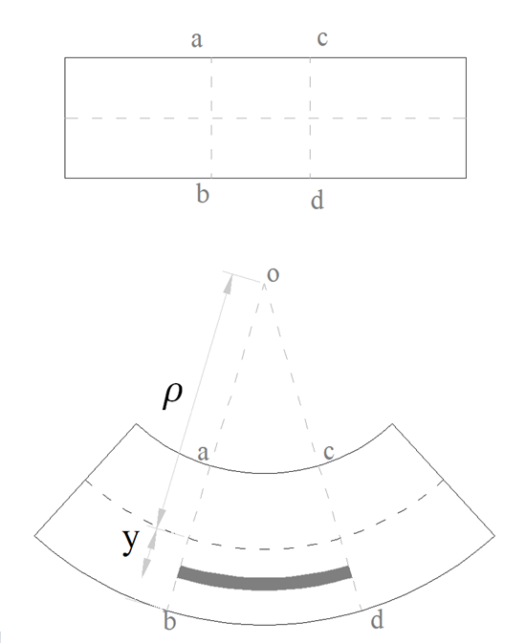
Luego:

Slide 11
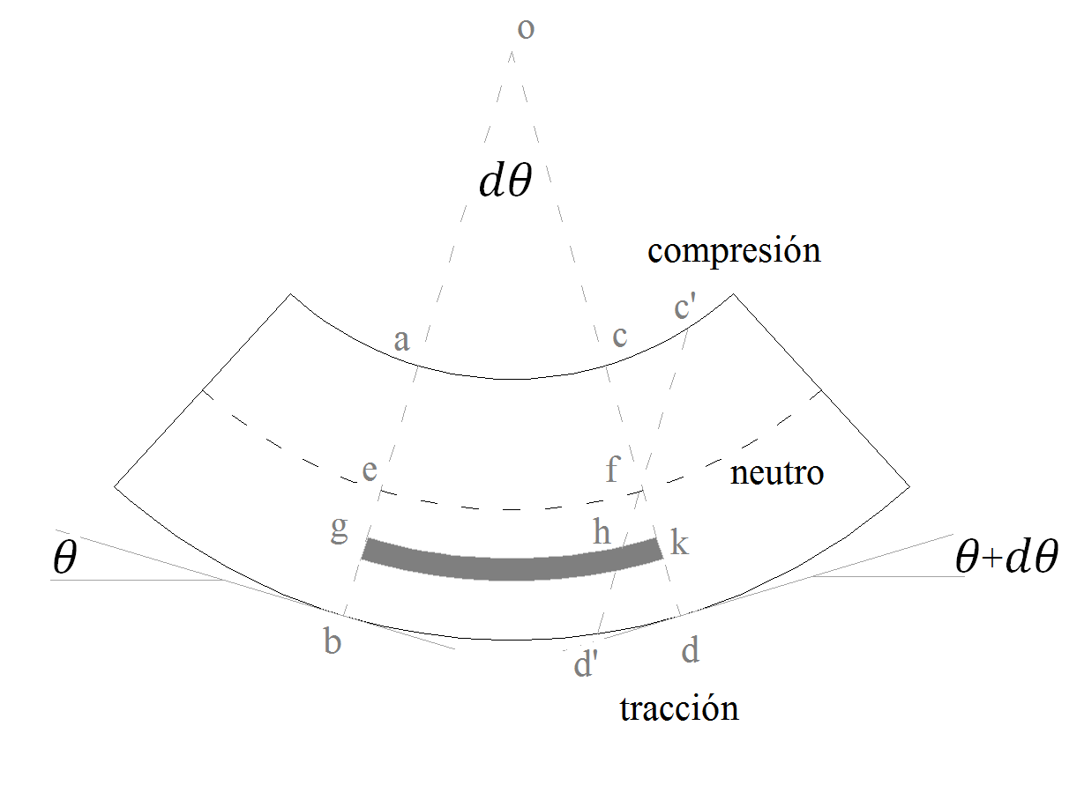

Slide 12
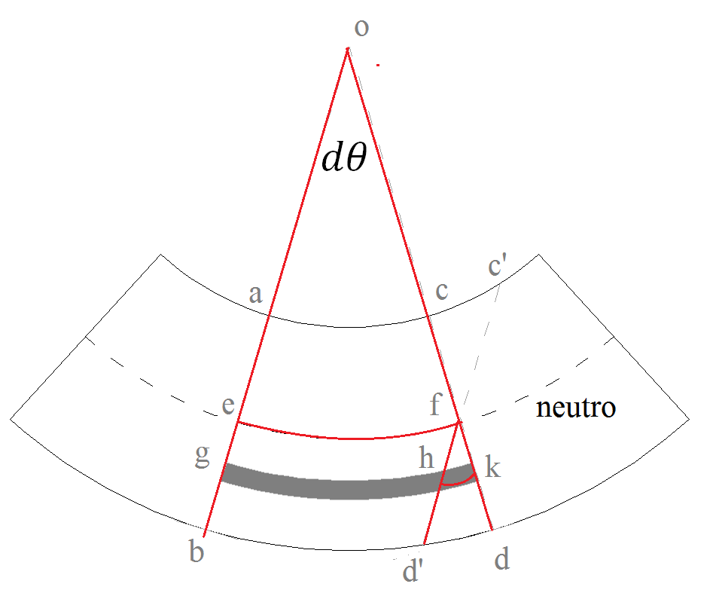
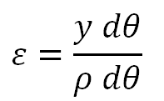
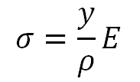
Relaciones geométricas

Slide 13
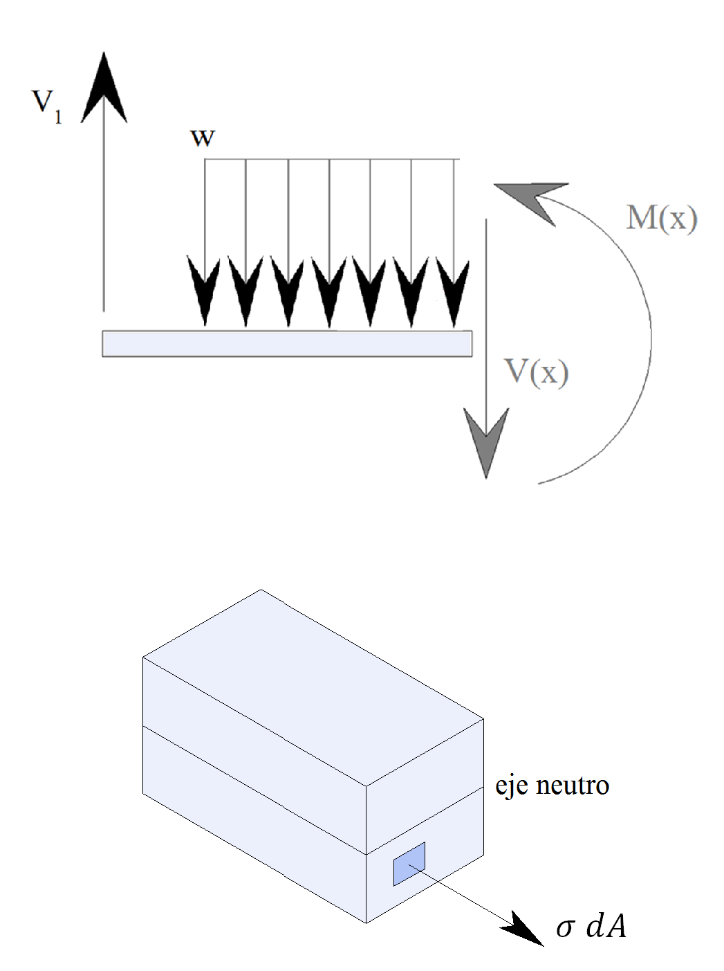
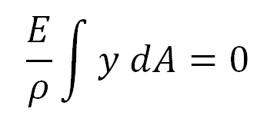
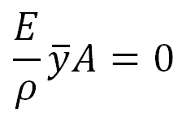
Relaciones de carga axial

Slide 14
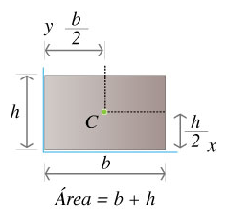
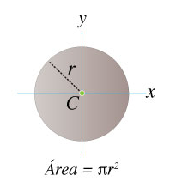
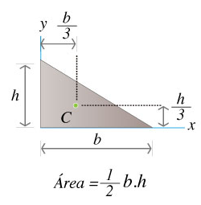
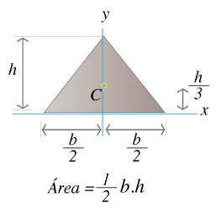
Centroides
Rectángulo
Círculo
Triangulo
cuadrado
Triángulo isósceles

Slide 15
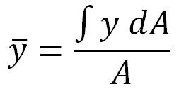
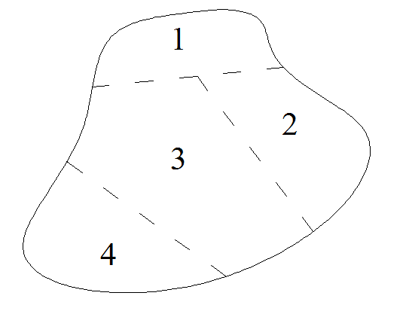
Centroides
Si centroides 1,2,3,4 son conocidos:

Slide 16
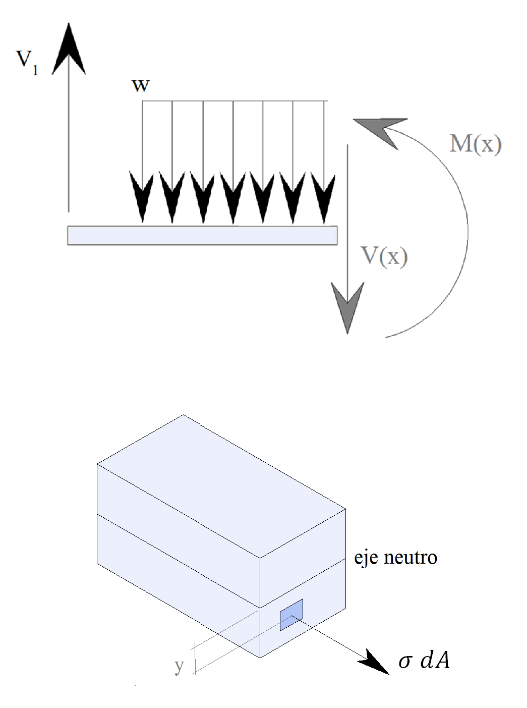
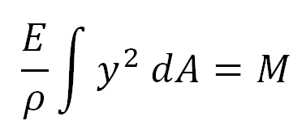
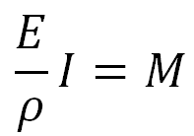
Relaciones de momento flector

Slide 17
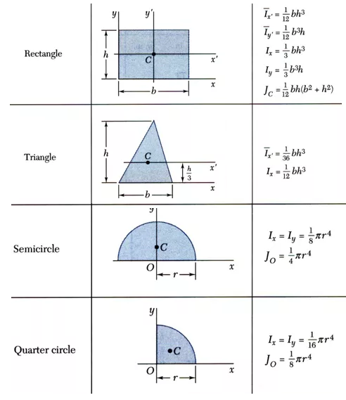
Momentos de inercia

Slide 18
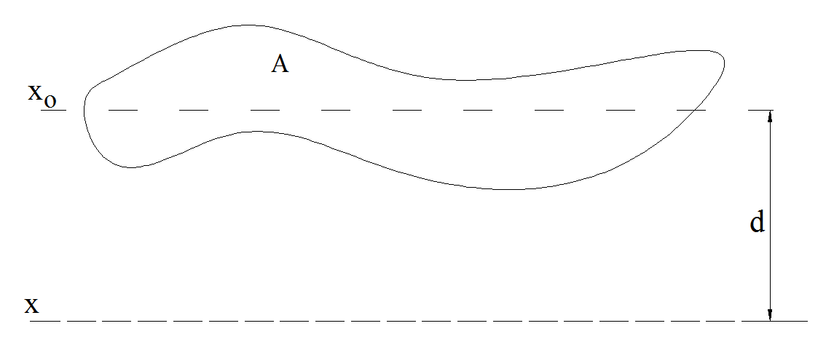
Teorema de Stainer

Slide 19
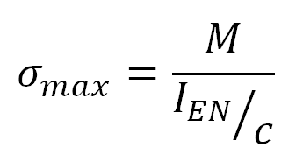
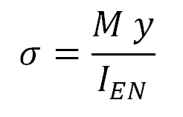
Se concluye:

Slide 20
Clase 7: Flexión y esfuerzo en vigas
Universidad de Santiago de Chile (USACH)
Facultad de Ingeniería - Departamento de Ingeniería Mecánica
Av. Bdo. O’Higgins 3363 - Santiago - CHILE
Ingeniería Civil Mecánica
Marzo - 2018

